Slide 1

第四节
海龟绘图
·主讲人：XXX

Slide 2

1、课前回顾
2、认识海龟
3、海龟作图
4、海龟运动
5、项目实践

Slide 3


课前回顾
什么是循环？为什么使用循环？
怎么跳出循环？
怎么跳过当次循环？
什么是函数？
为什么使用函数？

Slide 4
1、课前回顾
2、认识海龟
3、海龟作图
4、海龟运动
5、项目实践

Slide 5
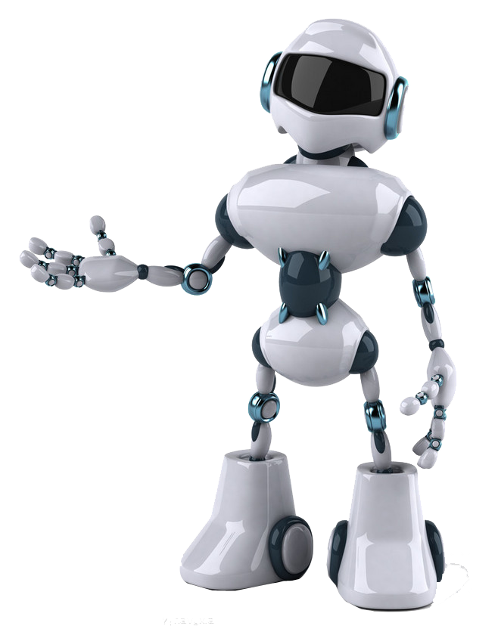
认识海龟
海龟是学习计算机作图的好方法，它有个洋气的名字叫turtle.
它有很多功能，我们把这些功能叫作turtle库。
turtle库可以绘制图片、线段、圆

Slide 6
1、课前回顾
2、认识海龟
3、海龟作图
4、海龟运动
5、项目实践

Slide 7
海龟作图
例1：
#引入海龟库，import 引入，turtle海龟库
import turtle
#设置海龟的样子
turtle.shape("turtle")
绘制熊猫

Slide 8
海龟作图
例2：
#引入海龟库，import 引入，turtle海龟库
import turtle
#把海龟改为熊猫
turtle.register_shape('panda.gif')
turtle.shape('panda.gif')
绘制熊猫

Slide 9
1、课前回顾
2、认识海龟
3、海龟作图
4、海龟运动
5、项目实践

Slide 10
海龟运动
例3：
#引入海龟库，import 引入，turtle海龟库
import turtle
#把海龟改为熊猫
turtle.register_shape('panda.gif')
turtle.shape('panda.gif')
#移动到坐标为(100,100)的位置
turtle.goto(100,100)
绘制熊猫

Slide 11
海龟运动
什么是坐标
海龟的坐标。坐标为(x,y)，x是横坐标，y是纵坐标
向右走x的坐标增加，向左走x的坐标减少
向上走y的坐标增加，向下走y的坐标减少

Slide 12
海龟运动
**需求**
绘制一个长为200，宽为100的长方形
把绘制代码用函数进行封装
给函数传递参数，长方形根据参数调整

Slide 13
海龟运动
例5：
#引入海龟库，import 引入，turtle海龟库
import turtle
#把海龟改为熊猫
turtle.register_shape('panda.gif')
turtle.shape('panda.gif')
#绘制圆
turtle.circle(100)
绘制熊猫

Slide 14
海龟运动
设置颜色
t.pencolor("red")
设置画笔的宽度
t.pensize(2)

Slide 15
海龟运动
例6：
import turtle
#把海龟改为熊猫
turtle.register_shape('panda.gif')
turtle.shape('panda.gif')
#设置红色
turtle.pencolor("red")
#设置笔的大小
turtle.pensize(2)
#绘制圆
turtle.circle(100)

Slide 16
1、课前回顾
2、认识海龟
3、海龟作图
4、海龟运动
5、项目实践

Slide 17
海龟运动
**需求**
画一个房子

Slide 18
总结
认识海龟
海龟作图
海龟运动
项目实践

Slide 19


